Slide 1



Slide 2


一例骨髓增生异常综合征行造血干细胞移植后病例

Slide 3

● 病例简介
摘要
1.独特性：患者为骨髓增生异常综合征,行异基因造血干细胞移植术后,出现发热、骨髓抑制、口腔黏膜溃疡、腹泻、纳差、
2.背景：患者诊断骨髓增生异常综合征,拟行异基因造血干细胞移植

Slide 4
● 患者基础信息
1.人口学信息：49，女，国家公务员，湖北襄阳
2.主诉：诊断骨髓增生异常综合征,拟行异基因造血干细胞移植
3.既往史：无特殊

Slide 5
● 入院后检查
1.体格检查：
体温36.5C 脉搏94次/分 呼吸18次/分 血压118/72mmHg
一般情况：发育正常，营养良好，正常面容，表情自如，体型适中，步入病房，步态正常，自主体位，神志清楚，查体合作。
皮肤黏膜：色泽：正常，皮疹类型及分布：无皮疹类型及分布描述，皮下出血类型及分布：无皮下出血及分布描述，水肿部位及程度：无，肝掌：无，蜘蛛痣：无，部位：蜘蛛痣部位，其他：无。
淋巴结：全身浅表淋巴结无肿大。
头颅：外形正常无畸形，头发分布：正常，描述：头发分布异常描述，其他：无。
突眼：无，双睑：正常，双侧眼结膜：正常，无巩膜黄染，角膜：正常，瞳孔：等圆等大（左瞳孔直径 mm、右瞳孔直径 mm），双侧对光反射正常，其他：无。
颈部：颈项强直:无,颈动脉:搏动正常,肝静脉回流征:阴性,气管:正中,甲状腺:正常,血管杂音:无
胸部：正常，乳房：正常乳房异常描述，胸骨叩痛：无
肺部：双肺呼吸音清晰，未闻及胸膜摩擦音。
2.辅助检查：
近期外院出院小结一份

Slide 6
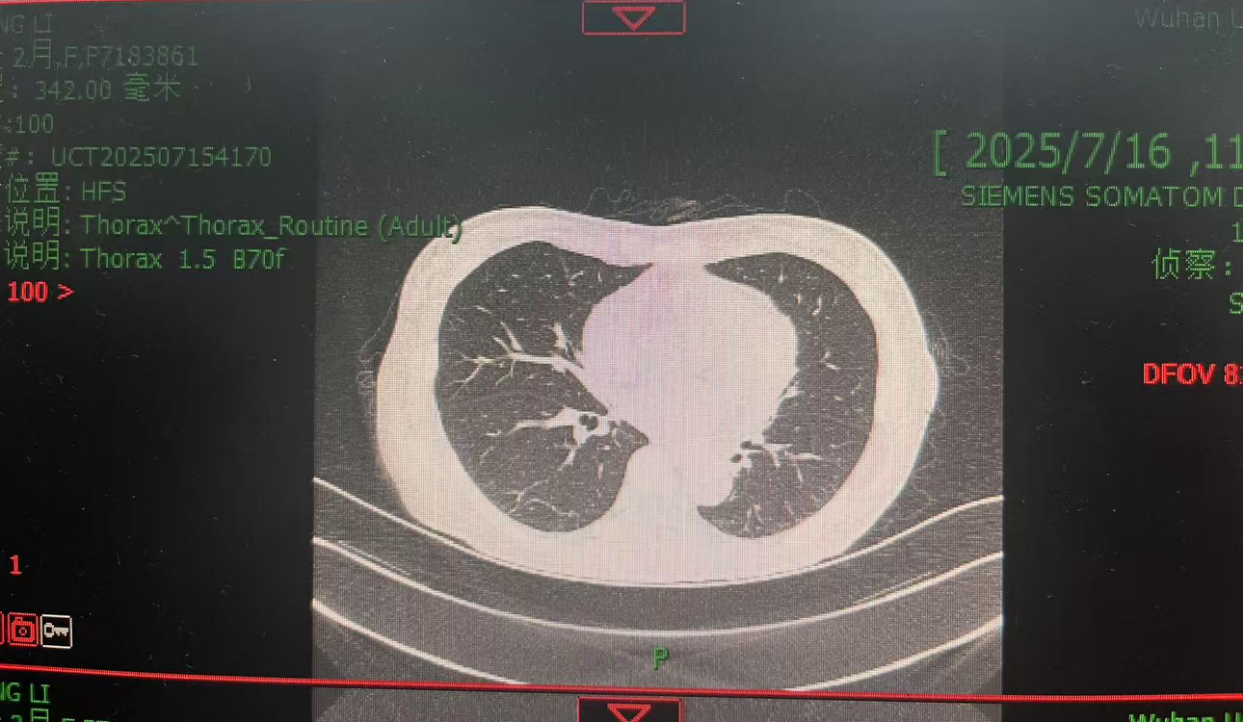
● 入院后检查
3.影像学检查：

Slide 7
● 诊断评估
诊断评估
1.初步诊断：骨髓增生异常综合征
2.诊断依据：根据既往病历资料及相关检查结果
3.鉴别诊断：诊断明确,无需鉴别

Slide 8
● 治疗过程
1.药物（2025/6/4-7/5头孢他啶阿维巴坦2.5gq8h
2025/6/4-6/6万古霉素1000mgq12h
2025/6/6-6/24替加环素50mgq12h
2025/6/30-7/6万古霉素1gq12h
2025/7/5-7/13依拉环素50mgq12h
2025/7/5-7/8亚胺培南1gq8h
2025/7/8-7/15美罗培南1000mgq8h
2025/7/8-7/9两性霉素B100mgqd
2025/7/8-7/10替加环素50mgq12h
2025/7/9-7/15两性霉素B150mgqd）
2.手术（2025/6/20-6/21异基因造血干细胞移植）

Slide 9
● 治疗过程
3.微生物/病理结果（血培养阴性,CRE阴性）
4.方案调整（2025/7/5头孢他啶阿维巴坦效果不佳调整亚胺培南+依拉环素）
5.指标追踪（患者发热，7.5-7.13使用依拉环素，经治疗后体温降至正常，crp下降）

Slide 10
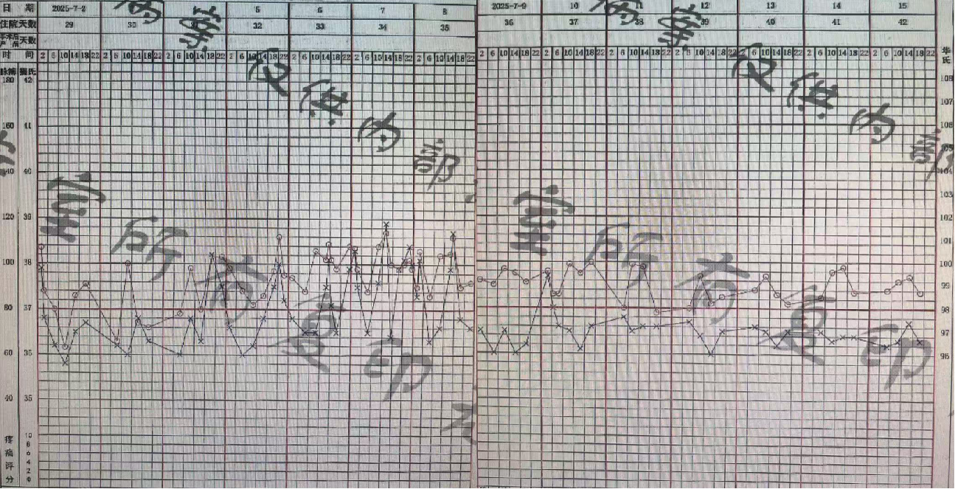
● 治疗过程
3.时间轴记录:(折线图)

Slide 11

● 诊疗体会
1.疗效评价：患者虽无病原学证据，但经验性抗感染后，症状体征明显好转，炎症指标下降恢复至正常，治疗有效。治疗过程中无肝肾功能损伤。
2.局限性：无明确病原学证据
3.结论：移植病人诊疗过程中，应密切关注患者体征，依据病情及时调整治疗方案，达到疗效。

Slide 12
感谢观看
敬请指导

